Slide 1
স্বাগতম

Slide 2
শিক্ষক পরিচিতি
মোঃ ইমদাদুল হক
সহকারী শিক্ষক (ICT)
শাহজাহানপুর উচ্চ বিদ্যালয়
মাধবপুর, হবিগঞ্জ।
E-mail : imdadulhaque3464@gmail.com

Slide 3
পাঠ পরিচিতি
শ্রেণি : দশম
বিষয় : তথ্য ও যোগাযোগ প্রযুক্তি
অধ্যায় : পঞ্চম
পাঠ : মাল্টিমিডিয়া ও গ্রাফিক্স
সময়ঃ ৫০ মিনিট

Slide 4
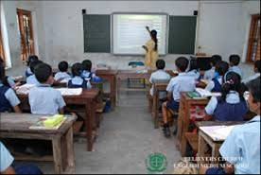
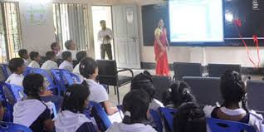
নিচের চিত্র দেখে চিন্তা করে বলো
মাল্টিমিডিয়া ক্লাসরুম

Slide 5
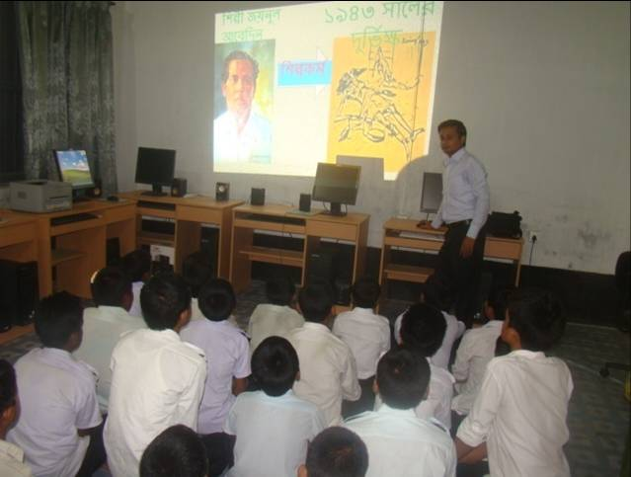
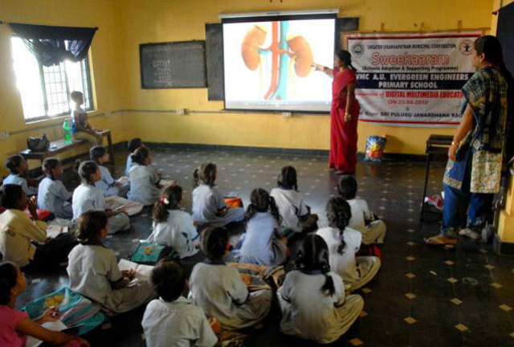
নিচের চিত্র দেখে চিন্তা করে বলো
মাল্টিমিডিয়া ক্লাসরুম

Slide 6
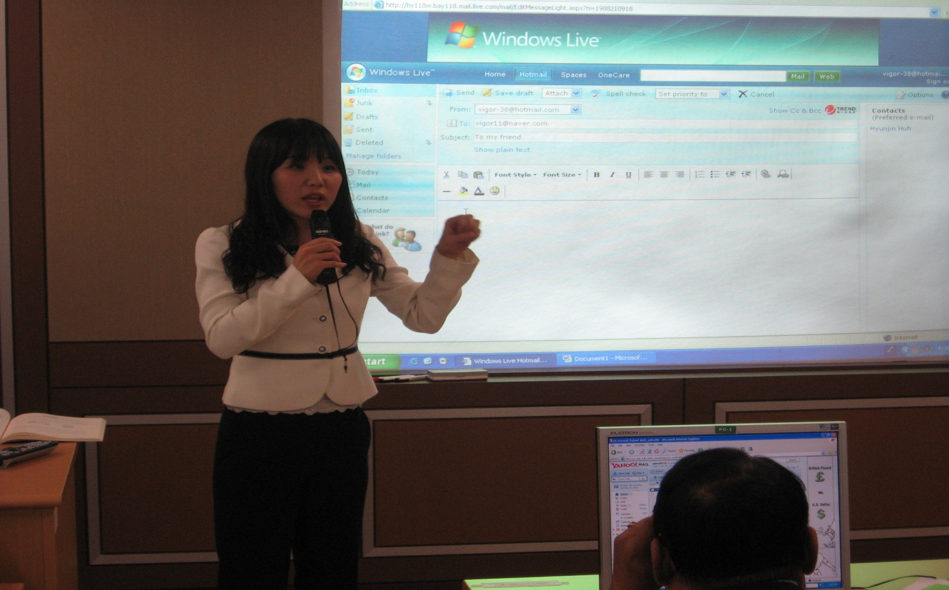
নিচের চিত্র দেখে চিন্তা করে বলো
মাল্টিমিডিয়া ক্লাসরুম

Slide 7
আজকের পাঠ
মাল্টিমিডিয়া ও গ্রাফিক্স

Slide 8
শিখনফল
এই পাঠ শেষে শিক্ষার্থীরা…
১। মাল্টিমিডিয়ার ধারনা ব্যাখ্যা করতে পারবে।
২। মাল্টিমিডিয়ার মাধ্যমসমুহ বর্ননা করতে পারবে।
৩। মাল্টিমিডিয়া ব্যবহারের ক্ষেত্রসমুহ চিহ্নিত করতে পারবে।

Slide 9
মাল্টিমিডিয়া
মাল্টি অর্থ বহু, মিডিয়া অর্থ মাধ্যম। লেখা, ছবি, অডিও, ভিডিও, গ্রাফিক্স এর সমন্বিত পদ্ধতি হল মাল্টিমিডিয়া । মাল্টিমিডিয়া বিনোদন, শিক্ষা, ইন্টারনেটসহ বিভিন্ন ক্ষেত্রে ব্যবহৃত হয় ।

Slide 10
মাল্টিমিডিয়ার প্রয়োগের ক্ষেত্রসমুহ
বর্ণ বা টেক্সট
চিত্র বা গ্রাফিক্স
শব্দ বা অডিও
ভিডিও, টিভি,সিনেমা
এনিমেশন ও ডিজিটাল প্রকাশনা

Slide 11
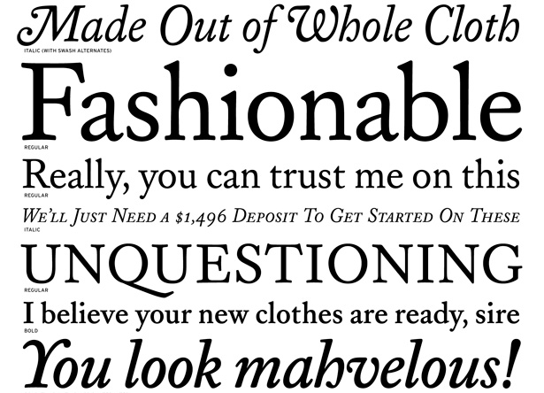
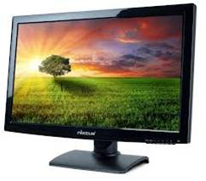
নিচের চিত্র দেখে চিন্তা করে বলো
বর্ণ
শব্দ
ছবি

Slide 12
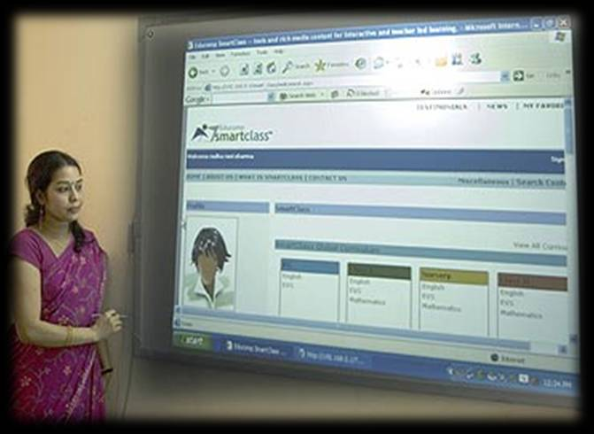
নিচের চিত্র দেখে চিন্তা করে বলো
মাল্টিমিডিয়ার মাধ্যমে যে কোনো বিষয় সহজে উপস্থাপন করা যায়, শিক্ষার্থীরা সহজেই তা বুঝতে পারে।

Slide 13
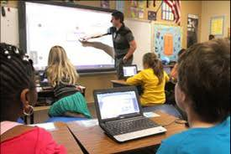
মাল্টিমিডিয়া ব্যবহারের ক্ষেত্রসমুহ
মাল্টিমিডিয়ার মাধ্যমে যে কোনো বিষয় সহজে উপস্থাপন করা যায়, শিক্ষার্থীরা পাঠ উপস্থাপনে খুব মনোযোগি থাকে।

Slide 14
একক কাজ
মাল্টিমিডিয়া কাকে বলে?

Slide 15
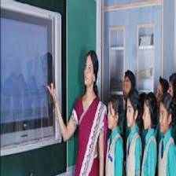
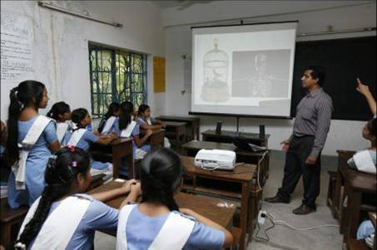
মাল্টিমিডিয়া ব্যবহারের ক্ষেত্রসমুহ
মাল্টিমিডিয়ার মাধ্যমে যে কোনো বিষয় সহজে উপস্থাপন করা যায়, শিক্ষার্থীরা বিনোদনের মত তাদের পড়া শিখতে পারে।

Slide 16
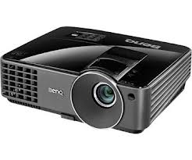
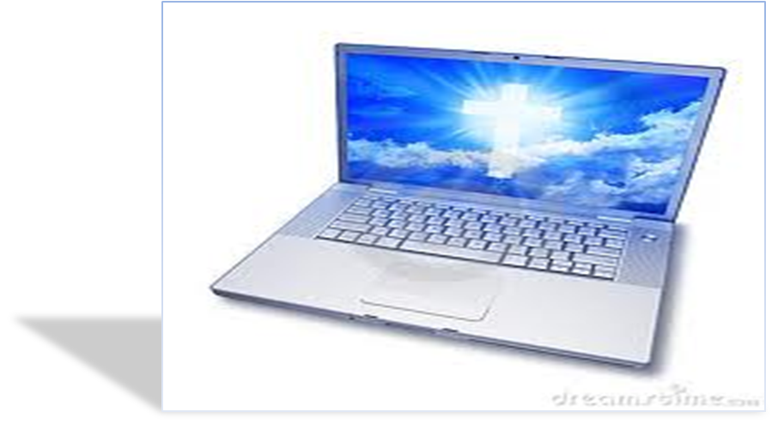
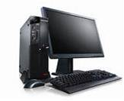
মাল্টিমিডিয়ার মাধ্যমসমুহ
প্রজেক্টর
ল্যাপটপ
কম্পিউটার, প্রজেক্টর, ল্যাপটপ এর মাধ্যমে মাল্টিমিডিয়া ক্লাস করা হয়।
কম্পিউটার

Slide 17
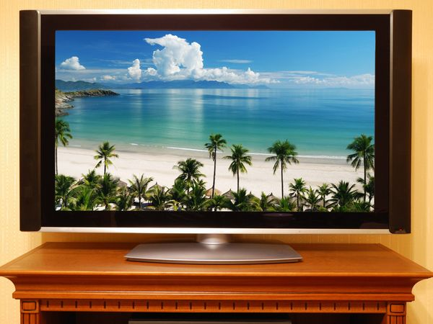
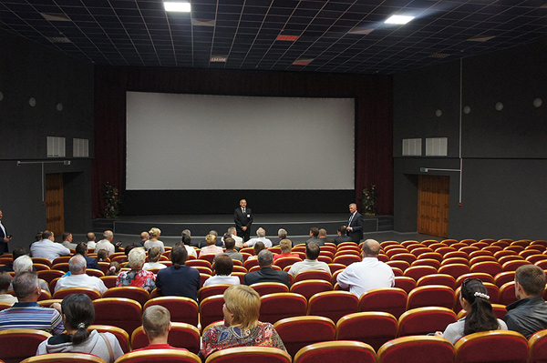
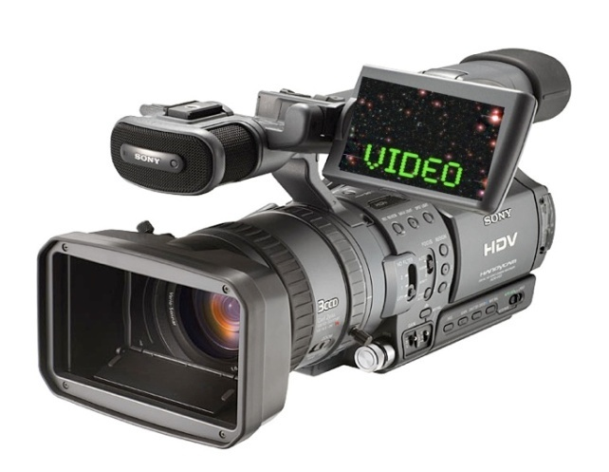
মাল্টিমিডিয়ার মাধ্যমসমুহ
সিনেমা
টেলিভিশন
টেলিভিশন, সিনেমা, ভিডিও দিয়ে মাল্টিমিডিয়া প্রদর্শন করানো যায়।
ভিডিও

Slide 18
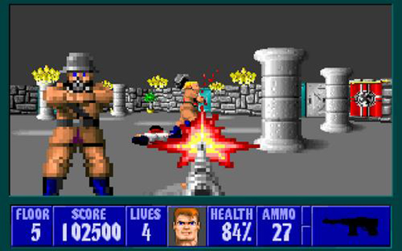
নিচের চিত্র দেখে চিন্তা করে বলো
ভিডিও গেম
ওয়েব পেইজ
ভিডিও গেমে মাল্টিমিডিয়া দেখা যায়, শিক্ষামুলক সফটওয়ারে মাল্টিমিডিয়া আছে, ওয়েব পেজেও আমরা মাল্টিমিডিয়া দেখতে পাই।
শিক্ষামুলক সফটওয়্যার

Slide 19
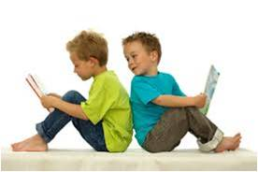
জোড়ায় কাজ
মাল্টিমিডিয়ার প্রয়োগ কি কি ক্ষেত্রে বর্ননা কর।

Slide 20
মূল্যায়ন
১। মাল্টিমিডিয়া কাকে বলে?
২। কয়েকটি মাল্টিমিডিয়া মাধ্যমের নাম বল।
৩। মুদ্রন প্রকাশনায় কিভাবে গ্রাফিক্স ব্যবহার হচ্ছে।

Slide 21
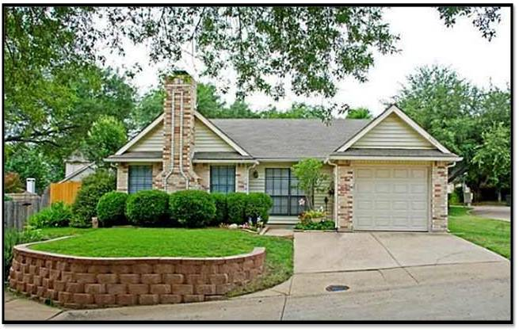
বাড়ির কাজ
মাল্টিমিডিয়ার ব্যবহারের সুবিধা ১০টি বাক্যে লিখে আনবে।

Slide 22
ধন্যবাদ

